Slide 1
Web攻防 训练营
SQL注入绕过技术

Slide 2
课程内容
1. 大小写绕过
3. 编码绕过
2. 双写绕过
4. 内联注释绕过

Slide 3
大小写绕过
01

Slide 4
如果程序中设置了过滤关键字，但是过滤过程中并没有对关键字组成进行深入分析过滤，导致只是对整体进行过滤。例如：and 过滤。当然这种过滤只是发现关键字出现，并不会对关键字处理。
通过修改关键字内字母大小写来绕过过滤措施。例如：AnD 1=1
例如：在进行探测当前表的字段数时，使用order by 数字进行探测。如果过滤了order ，可以使用OrdER来进行绕过。

Slide 5
双写绕过
02

Slide 6
如果在程序中设置出现关键字之后替换为空，那么SQL注入攻击也不会发生。对于这样的过滤策略可以使用双写绕过。因为在过滤过程中只进行了以此替换。就是将关键字替换为对应的空。
例如：过滤了union 只要发现union无论时大小写都会被替换为空。
UnunionIon 结合之前大小写绕过。
返回Whois信息

Slide 7
编码绕过
03

Slide 8
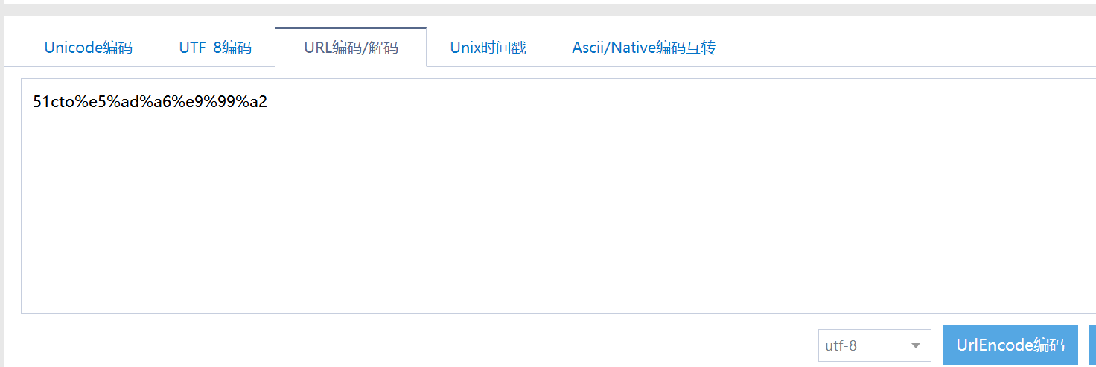
可以利用网络中的URL在线编码，绕过SQL注入的过滤机制。
http://tool.chinaz.com/Tools/urlencode.aspx

Slide 9
内联注释绕过
04

Slide 10
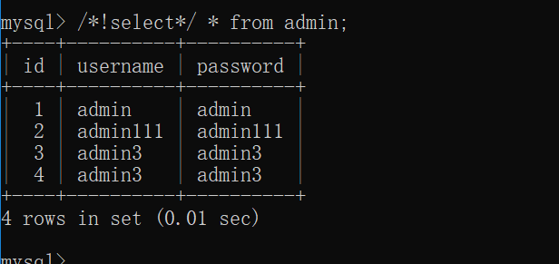
在Mysql中内容注释中的内容可以被当作SQL语句执行。

Slide 11
课程内容
1. 大小写绕过
3. 编码绕过
2. 双写绕过
4. 内联注释绕过

Slide 12
再见
欢迎关注 Web安全 训练营课程

